Slide 1
Öffentliche Anhörung
B-Plan HC 17
Analyse und Perspektiven
Initiative Schulcampus Lohsepark und Netzwerk HafenCity e.V.
5. Mai 2022

Slide 2
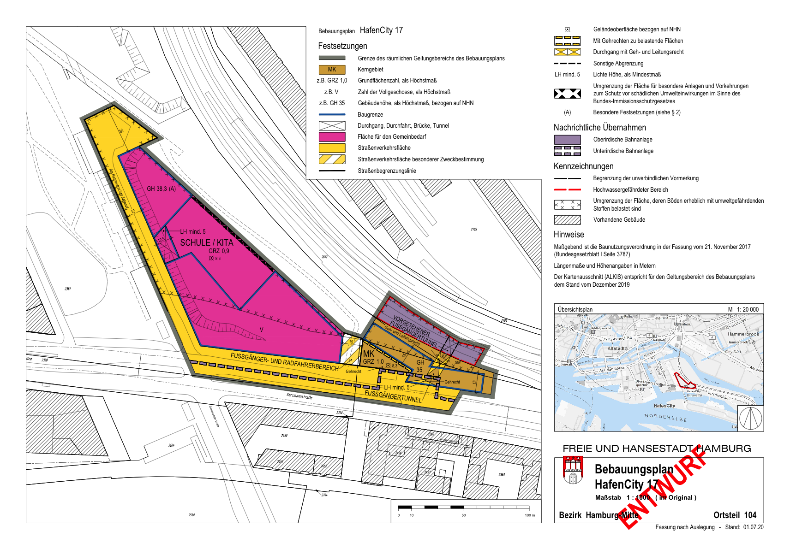
Plangebiet HC 17

Slide 3
Verkehr 2035 B-Plan HC 17
24.390 Kfz/Tag
19.670 Kfz/Tag
5840 Kfz/Tag
Hauptwindrichtung: Südwest

Slide 4
Prognose 2035 / WERKTAGS
27.080 Kfz
21.700 Kfz
6420 Kfz

Slide 5
Gesamtverkehr B-Plan HC 17
Versmannstraße: 24.390 Kfz/Tag
Zuzüglich bei
Entfall Großmarktbrücke 19.670 Kfz/Tag
--------------------------------------------------------------
Summe Versmannstraße 44.150 KFZ/Tag
+ Verkehr aus dem
Süden 5.860 KFZ/Tag
---------------------
50.010 KFZ/Tag
Das sind 40 Prozent mehr als in der Luft-
schadstoffuntersuchung zugrundegelegt.

Slide 6
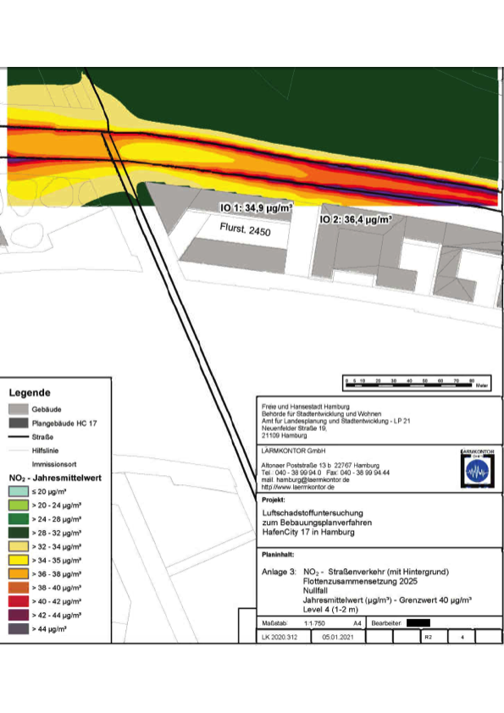
Stickoxid-Belastung HC 17
Schule
Rot, lila, grau: Überschreitung gesetzlicher Grenzwert

Slide 7
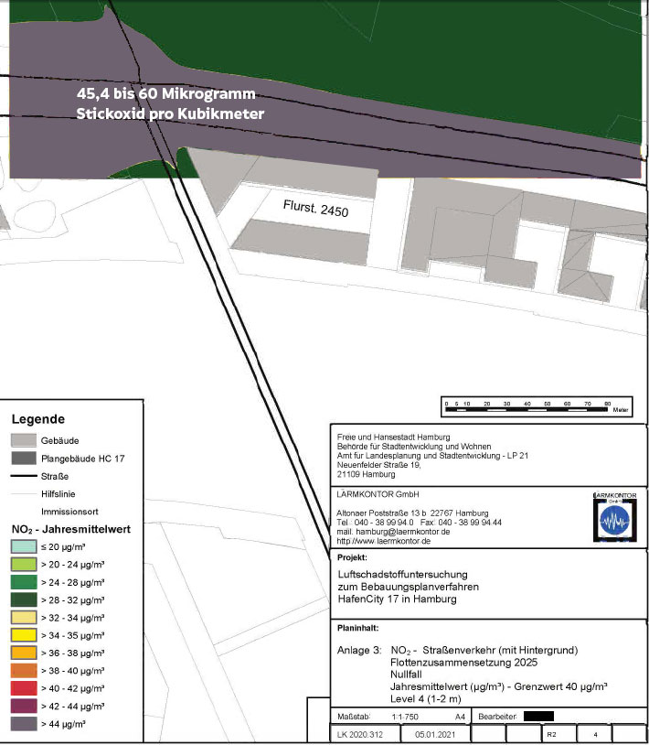
Stickoxid-Belastung ohne Großmarktbrücke
Schule
Grenzwert an der Schule weit überschritten

Slide 8
Elektromagnetische Strahlung
Quelle: 190813_Mueller_BBM_
Bahnstrom_Vorsorgewert_HC10_13_08_2019

Slide 9
Prognose für 2035?
Die Berechnung sollte wie bei allen Gutachten auf Basis einer Prognose erfolgen:
- Verdoppelung der Fahrgastfrequenz von der Deutschen Bahn erwartet bis 2035
- Ausbau des Haupt-bahnhofs
- Vermutlich weitere Bahntrasse über die Elbe
60-Meter-Linie
45 Meter bis zur Schule
Quelle: 190813_Mueller_BBM_
Bahnstrom_Vorsorgewert_HC10_13_08_2019

